Slide 1
МНОГООБРАЗИЕ ЖИЗНЕННЫХ ФОРМ РАСТЕНИЙ
Учитель биологии и химии:
Буркова Светлана Александровна
МБОУ СОШ №12
г.Грязи Липецкой обл.

Slide 2
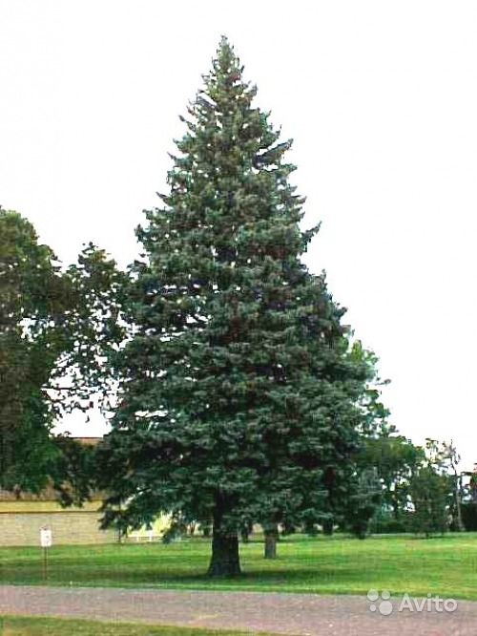
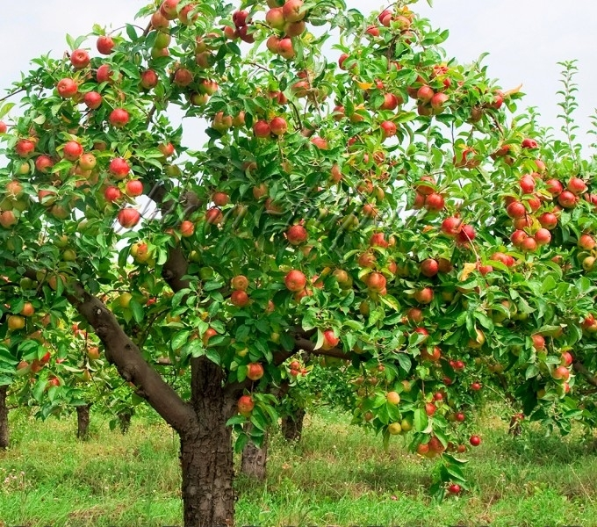
Задание: назовите одним словом
ТОПОЛЬ
ЕЛЬ
ЯБЛОНЯ
ДЕРЕВЬЯ

Slide 3
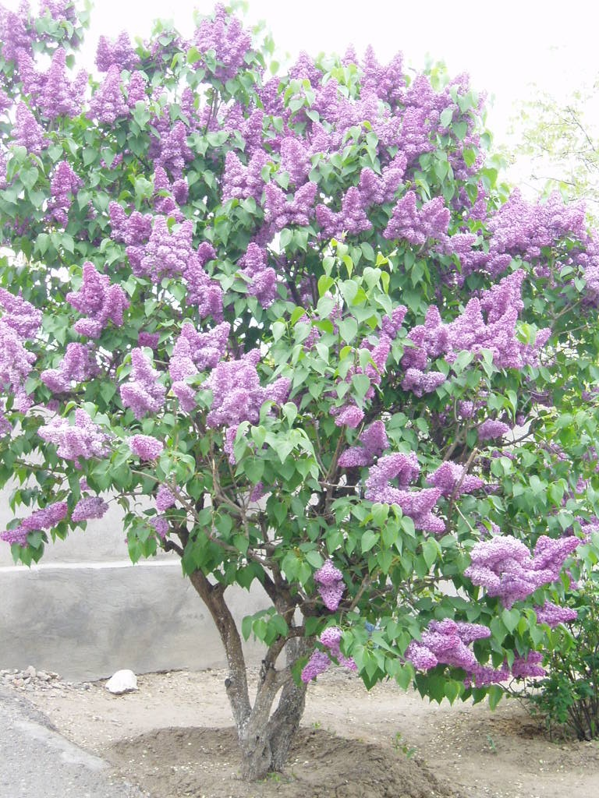
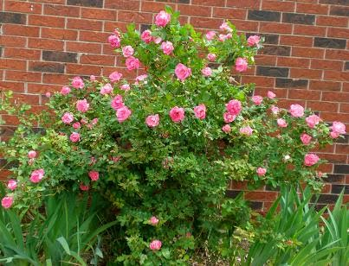
Задание: назовите одним словом
СМОРОДИНА
СИРЕНЬ
ШИПОВНИК
КУСТАРНИКИ

Slide 4
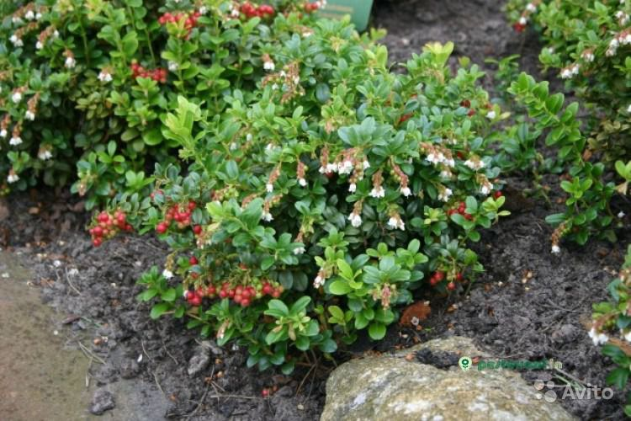
Задание: назовите одним словом
ЧЕРНИКА
БРУСНИКА
КУСТАРНИЧКИ

Slide 5
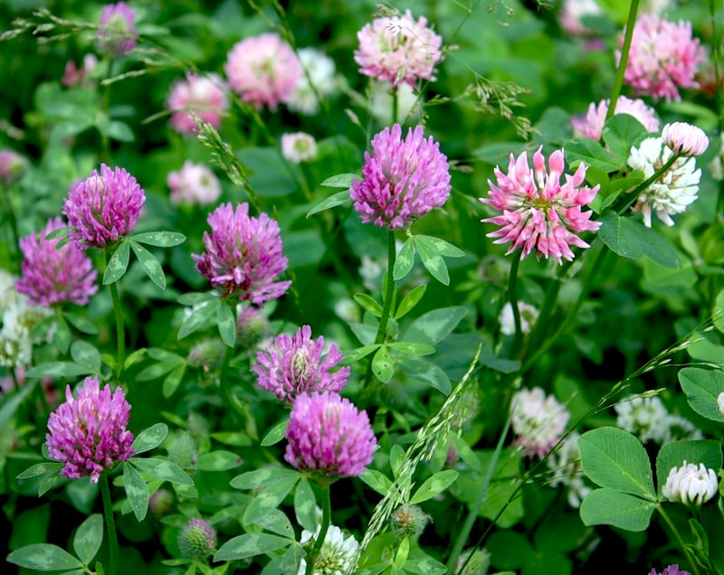
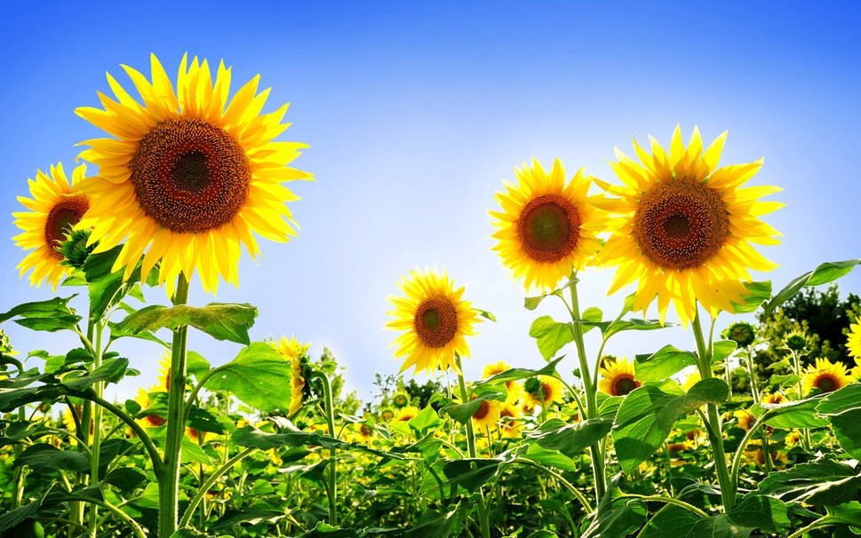
Задание: назовите одним словом
КЛЕВЕР
ТЮЛЬПАН
ПОДСОЛНЕЧНИК
ТРАВЫ

Slide 6
ТРАВЫ
ДЕРЕВЬЯ
ЖИЗНЕННЫЕ ФОРМЫ РАСТЕНИЙ
КУСТАРНИКИ
КУСТАРНИЧКИ
ПОЛУКУСТАРНИКИ

Slide 7
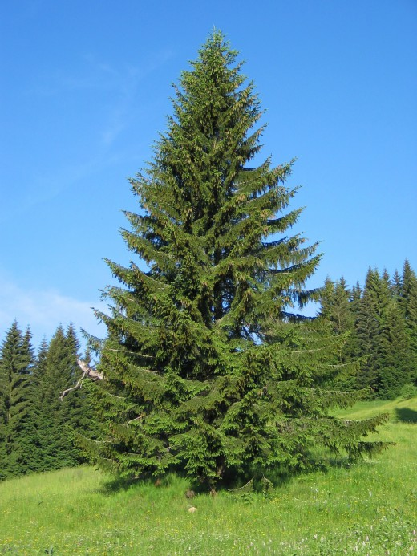
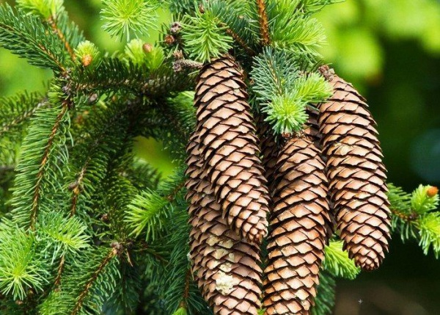
ЕЛЬ

Slide 8
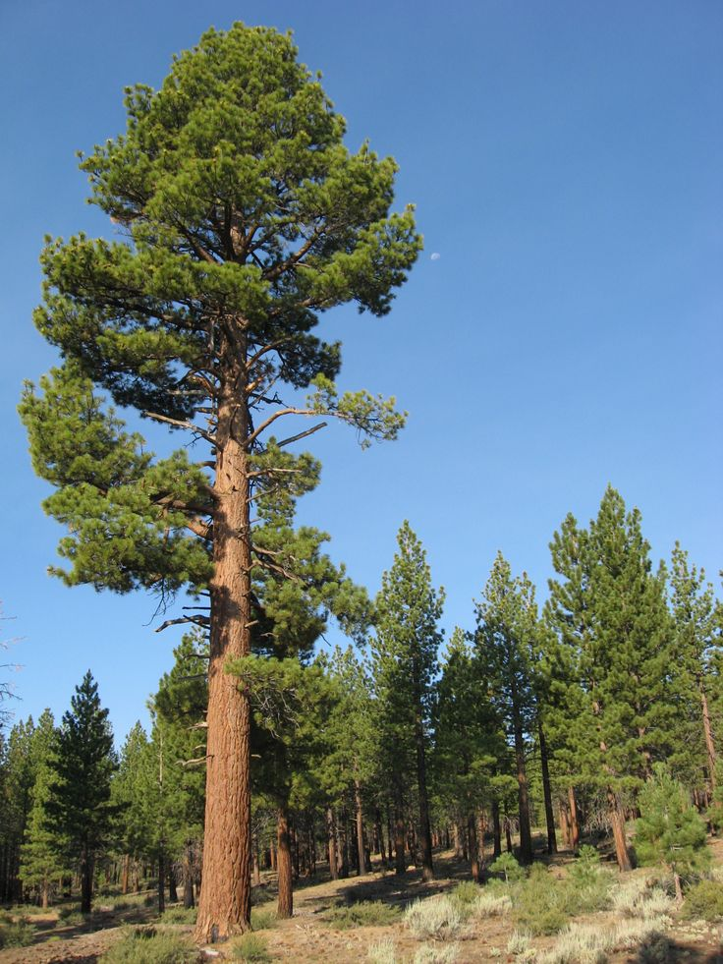
СОСНА

Slide 9
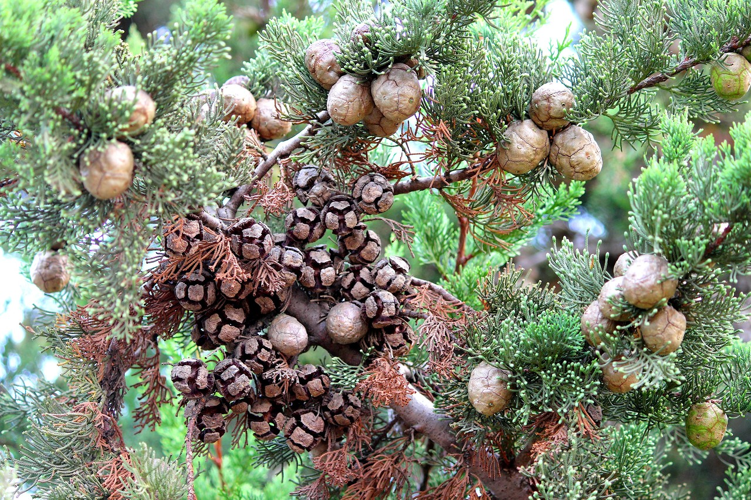
КИПАРИС

Slide 10
ЯБЛОНЯ

Slide 11
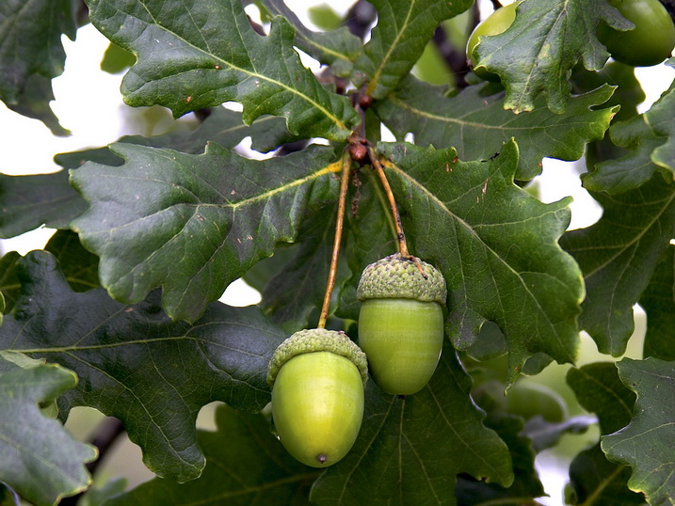
ДУБ

Slide 12
КЛЁН

Slide 13
БЕРЁЗА

Slide 14
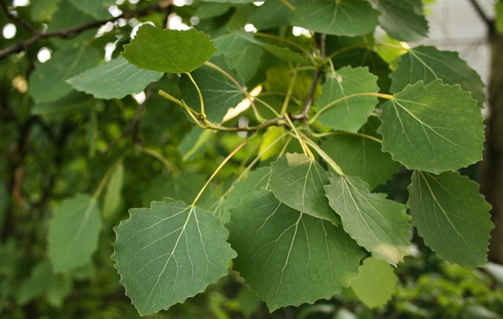
ОСИНА

Slide 15
ТРАВЫ
ДЕРЕВЬЯ
ЖИЗНЕННЫЕ ФОРМЫ РАСТЕНИЙ
КУСТАРНИКИ
КУСТАРНИЧКИ
ПОЛУКУСТАРНИКИ

Slide 16
МАЛИНА

Slide 17
ШИПОВНИК

Slide 18
ТРАВЫ
ДЕРЕВЬЯ
ЖИЗНЕННЫЕ ФОРМЫ РАСТЕНИЙ
КУСТАРНИКИ
КУСТАРНИЧКИ
ПОЛУКУСТАРНИКИ

Slide 19
ГОЛУБИКА

Slide 20
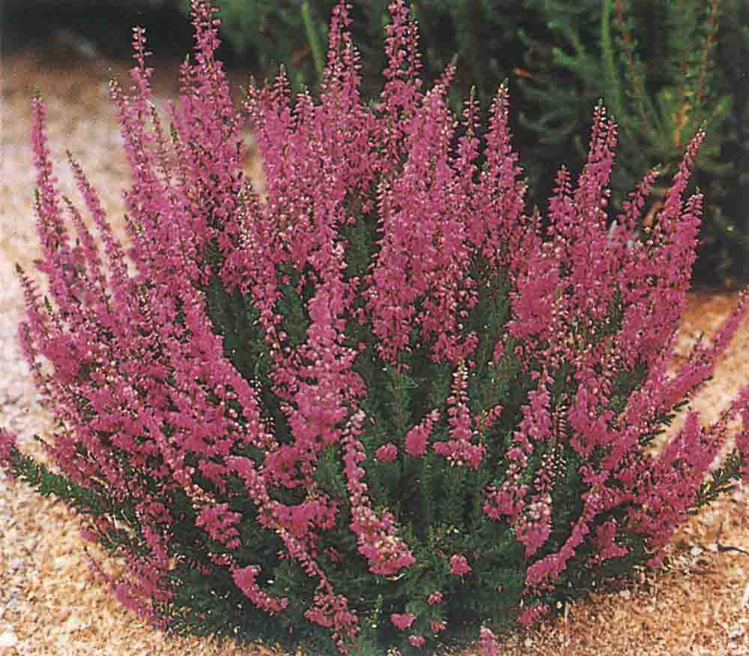
ВЕРЕСК

Slide 21
ТРАВЫ
ДЕРЕВЬЯ
ЖИЗНЕННЫЕ ФОРМЫ РАСТЕНИЙ
КУСТАРНИКИ
КУСТАРНИЧКИ
ПОЛУКУСТАРНИКИ

Slide 22
ШАЛФЕЙ

Slide 23
ПОЛЫНЬ

Slide 24
ТРАВЫ
ДЕРЕВЬЯ
ЖИЗНЕННЫЕ ФОРМЫ РАСТЕНИЙ
КУСТАРНИКИ
КУСТАРНИЧКИ
ПОЛУКУСТАРНИКИ

Slide 25
ТРАВЫ
МНОГОЛЕТНИЕ
ДВУЛЕТНИЕ
ОДНОЛЕТНИЕ

Slide 26
МНОГОЛЕТНИЕ ТРАВЫ
ЛЮТИК

Slide 27
МНОГОЛЕТНИЕ ТРАВЫ
КУПАЛЬНИЦА

Slide 28
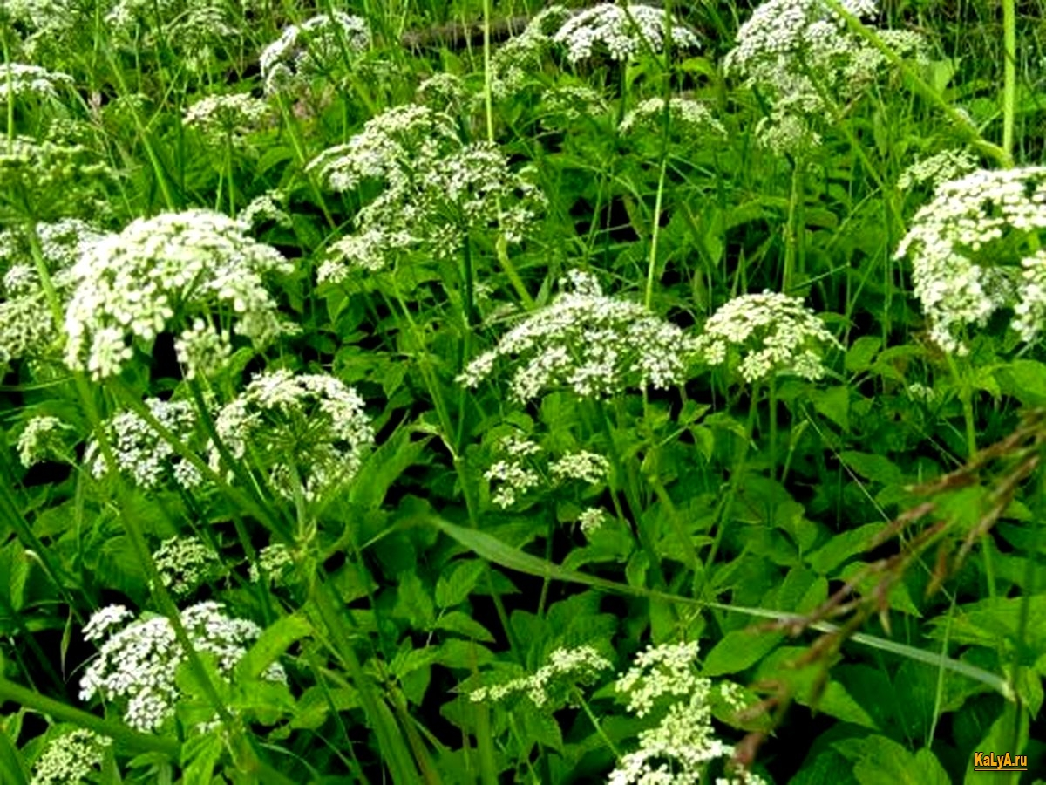
МНОГОЛЕТНИЕ ТРАВЫ
СНЫТЬ

Slide 29
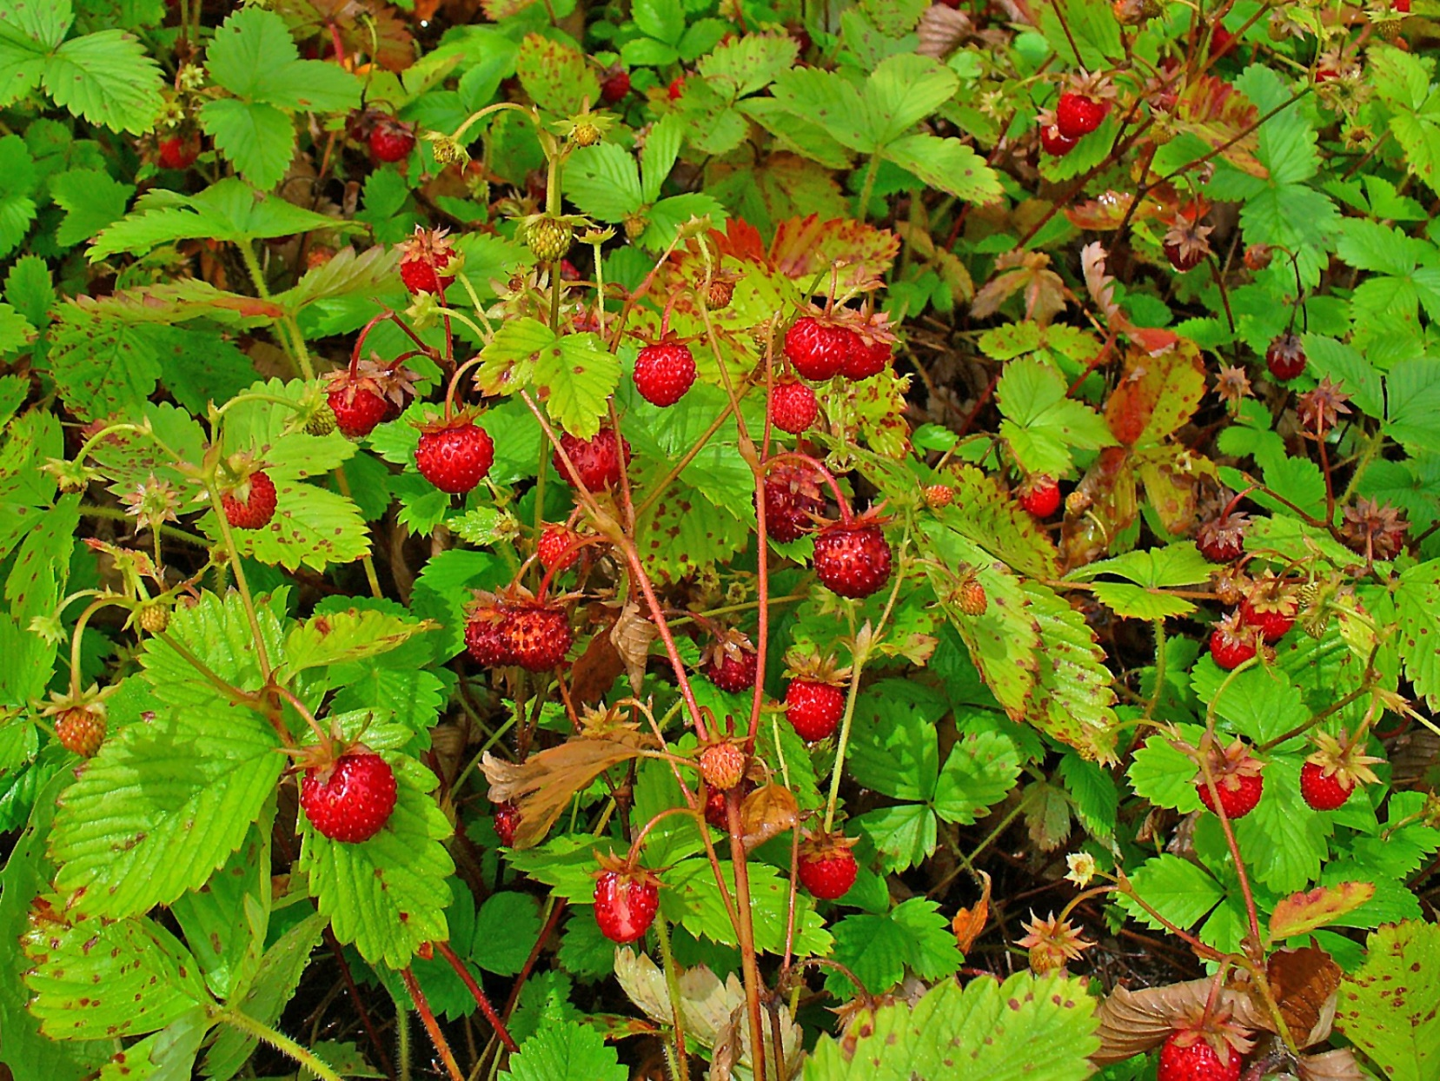
МНОГОЛЕТНИЕ ТРАВЫ
ЗЕМЛЯНИКА

Slide 30
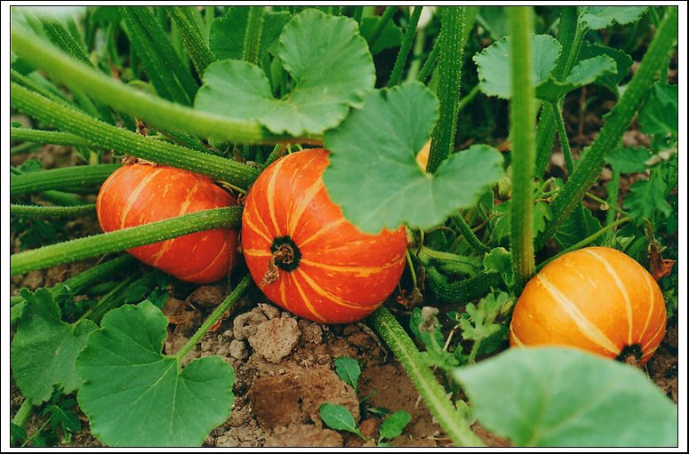
ОДНОЛЕТНИЕ ТРАВЫ
ТЫКВА

Slide 31
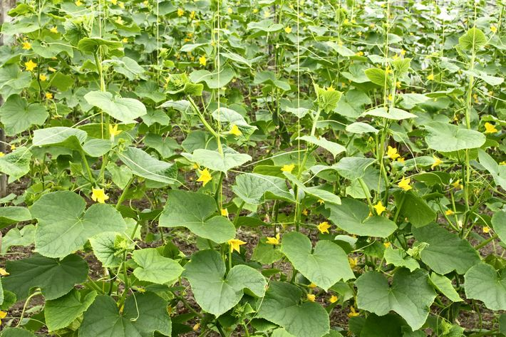
ОДНОЛЕТНИЕ ТРАВЫ
ОГУРЕЦ

Slide 32
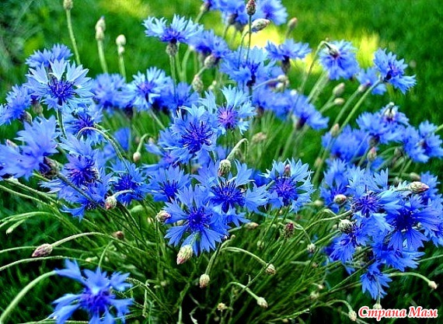
ОДНОЛЕТНИЕ ТРАВЫ
ВАСИЛЁК
ПОЛЕВОЙ

Slide 33
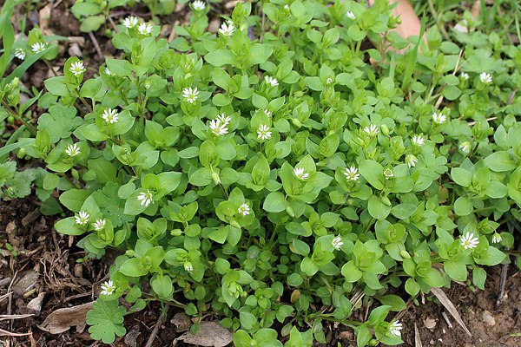
ОДНОЛЕТНИЕ ТРАВЫ
ЗВЕЗДЧАТКА
СРЕДНЯЯ
(МОКРИЦА)

Slide 34
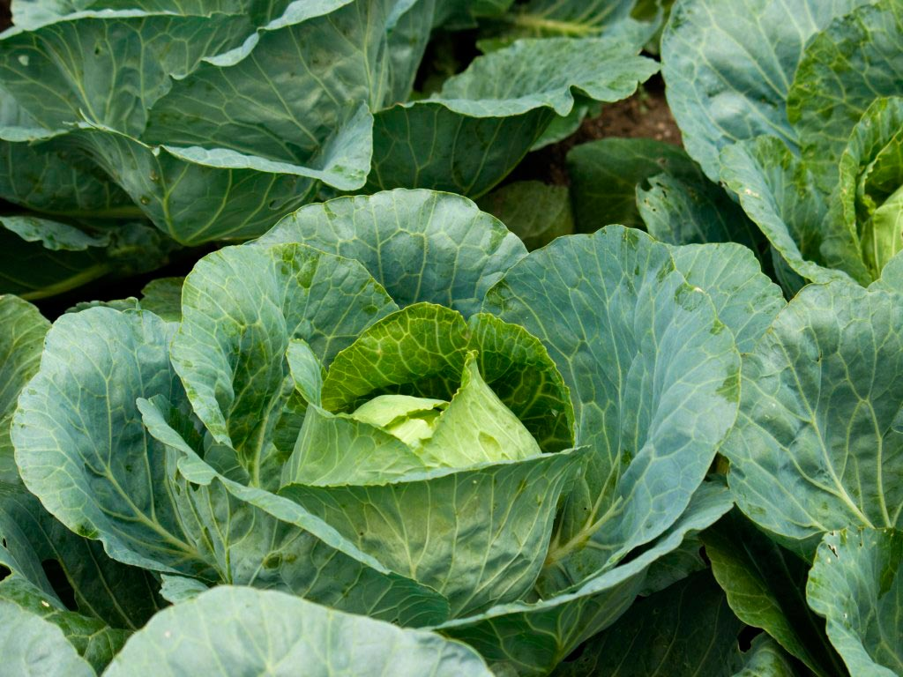
ДВУЛЕТНИЕ ТРАВЫ
КАПУСТА

Slide 35
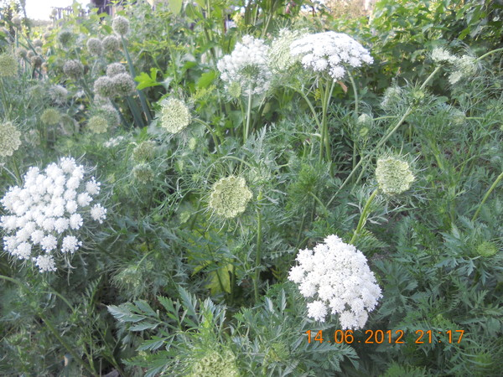
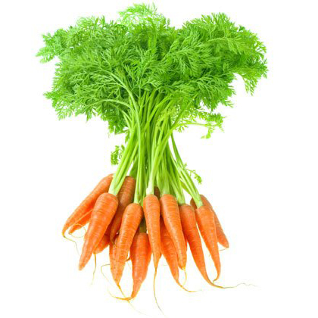
ДВУЛЕТНИЕ ТРАВЫ
МОРКОВЬ

Slide 36
ДВУЛЕТНИЕ ТРАВЫ

Slide 37
ДВУЛЕТНИЕ ТРАВЫ
!

